Slide 1
EEML HW2
B06702064 會計五 林聖硯
影片雲端連結: https://reurl.cc/WX8l2y

Slide 2
Final result
Accuracy
Validation: 87.72%
Public: 86.547% (第五名)
Private: 86.402% (第五名)
Data preprocessing
Numerical - Robust scaling
Categorical – Target encoding
Model
Random forest

Slide 3

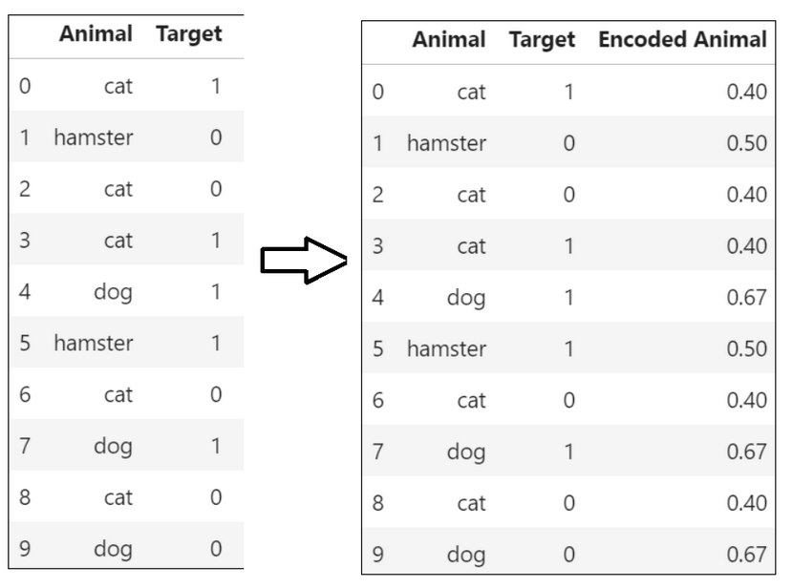
Data preprocessing
主要問題
類別過多，one-hot後維度過大
許多numerical的數值分布有outliers
Robust scaling
Target encoding

Slide 4
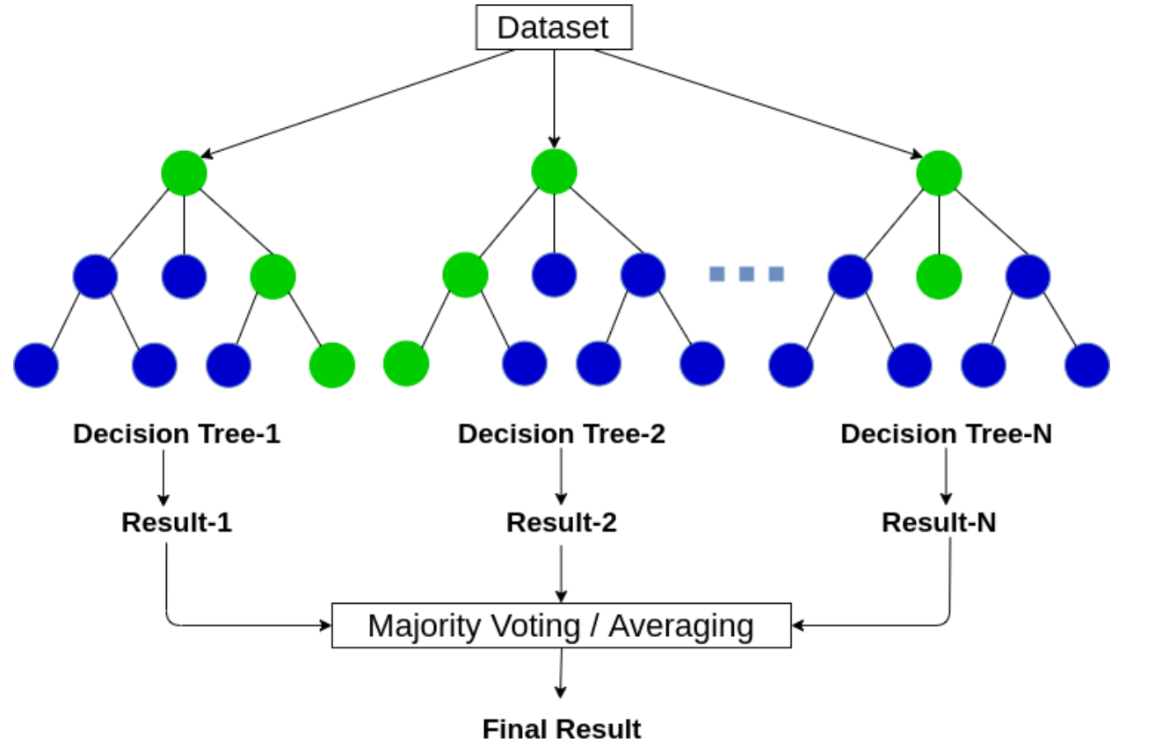
Model
Random forest
特色
Bagging (Bootstrap)
Ensemble
Hyperparameter
n_estimators, max_depth
min_samples_split, min_samples_leaf
oob_score = True
5-Fold Cross Validation

Slide 5
其他想法
Cross Validation時沒有Stratified
Stacking (集合不同模型之力量)
EDA、資料前處理很重要

